Slide 1
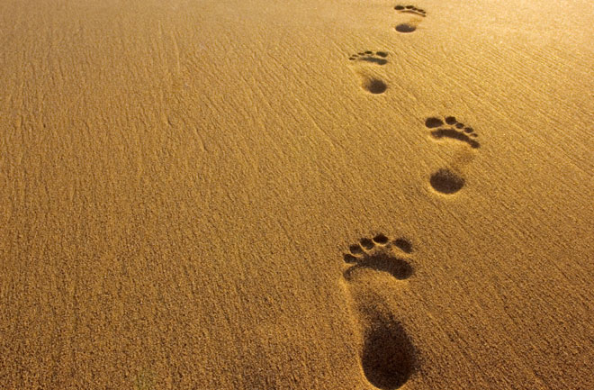
TIKĖJIMO PĖDSAKAIS
HENOCHO KELIAS
Tik žinau, kad kiekvienas palieka Pėdas žemėje, kai eina laukais. Jeigu gilios – ilgam jos išlieka, Jei teisingos – jos tampa takais. (J. Marcinkevičius)

Slide 2
Tikėjimu Abelis aukojo geresnę auką negu Kainas ir dėl tikėjimo gavo liudijimą, kad yra teisus, Dievui paliudijus apie jo dovanas. Dėl tikėjimo jis ir miręs tebekalba (Hbr 11, 4).
Tikėjimu Henochas buvo perkeltas, kad nematytų mirties, ir „jo neberado, nes Dievas jį perkėlė“. Mat prieš perkeliamas, jis gavo liudijimą, kad patikęs Dievui (Hbr 11, 5).
Nes pats Viešpats nužengs iš dangaus, nuskambėjus paliepimui, arkangelo balsui ir Dievo trimitui, ir mirusieji Kristuje prisikels pirmiausia, paskui mes, gyvieji, išlikusieji, kartu su jais būsime pagauti į debesis susitikti su Viešpačiu ore ir taip visuomet pasiliksime su Viešpačiu (1 Tes 4, 16-17).

Slide 3
Tikėjimas prasideda asmeniniu atsaku į
Dievo kvietimą.
Henochas, būdamas šešiasdešimt penkerių metų, susilaukė Matūzalio. Henochas, gimus Matūzaliui, vaikščiojo su Dievu tris šimtus metų ir susilaukė sūnų bei dukterų (Pr 5, 21-22).
Apie juos pranašavo ir septintasis nuo Adomo, Henochas: „Štai atėjo Viešpats su miriadais savo šventųjų įvykdyti teismo visiems ir apkaltinti visų bedievių dėl visų bedieviškų darbų, kuriuos jie bedieviškai vykdė, ir dėl visų piktų žodžių, kuriuos prieš Jį kalbėjo bedieviai nusidėjėliai“ (Jud 14-15).
Taip pat ir Setas turėjo sūnų, vardu Enas. Tuomet žmonės pradėjo šauktis Viešpaties vardo (Pr 4, 25).

Slide 4
2. Tikėjimas pasireiškia asmeniniu įsipareigojimu
eiti drauge su Dievu.
Henochas, gimus Matūzaliui, vaikščiojo su Dievu tris šimtus metų ir susilaukė sūnų bei dukterų (Pr 5, 22).
Argi gali dviese eiti kartu, jei nėra susitarę? (Am 3, 3).
Tuomet Jėzus savo mokiniams pasakė: „Jei kas nori eiti paskui mane, teišsižada pats savęs, teima savo kryžių ir teseka manimi (Mt 16, 24).
Todėl, kaip Šventoji Dvasia sako: „Jei šiandien išgirsite Jo balsą, neužkietinkite savo širdžių, kaip per maištą, gundymo dieną dykumoje (Hbr 3, 7-8).

Slide 5
3. Tikėjimas patvirtinamas asmeniniu ir įtikinamu
Dievo liudijimu.
Tikėjimu Henochas buvo perkeltas, kad nematytų mirties, ir „jo neberado, nes Dievas jį perkėlė“. Mat prieš perkeliamas, jis gavo liudijimą, kad patikęs Dievui (Hbr 11, 5).
Pati Dvasia liudija mūsų dvasiai, kad esame Dievo vaikai
(Rom 8, 16)
Taigi, jei kas yra Kristuje, tas yra naujas kūrinys. Kas sena – praėjo, štai visa tapo nauja.
Henochas vaikščiojo su Dievu, ir jo nebeliko, nes Dievas jį pasiėmė (Pr 5, 24).

Slide 6
O be tikėjimo neįmanoma patikti Dievui. Kas artinasi prie Dievo, tam būtina tikėti, kad Jis yra ir kad uoliai Jo ieškantiems atsilygina
(Hbr 11, 6).
Jėzus jai tarė: „Aš esu prisikėlimas ir gyvenimas. Kas tiki mane, nors ir mirtų, bus gyvas. Ir kiekvienas, kuris gyvena ir tiki mane, nemirs per amžius. Ar tai tiki?“ (Jn 11, 25-26).

